Slide 1
量子概念是 1900 年普朗克首先提出，距今已有一百多年的历史. 其间，经过爱因斯坦、玻尔、德布罗意、玻恩、海森伯、薛定谔、狄拉克等许多物理大师的创新努力，到 20 世纪 30 年代，就建立了一套完整的量子力学理论.

Slide 2

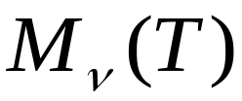
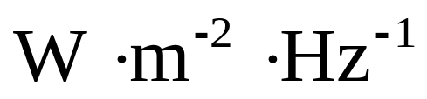
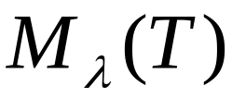
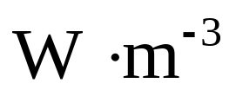
一 热辐射
1 热辐射的基本概念和基本定律
（1）单色辐射出射度 单位时间内从物体单位表面积发出的频率在 附近单位频率区间内的电磁波的能量.
单位：
单位：

Slide 3
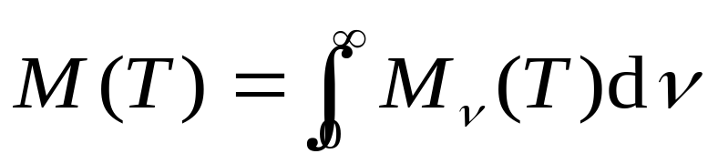
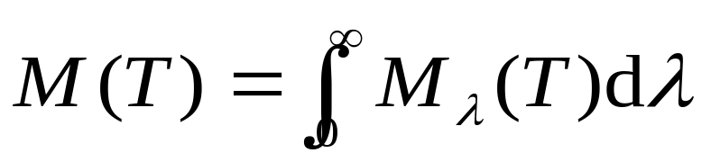
（2）辐射出射度
单位时间，单位面积上所辐射出的各种频率（或各种波长）的电磁波的能量总和.

Slide 4




钨丝和太阳的单色辐出度曲线
太阳
钨丝
太阳
12
10
可见光区
8
6
钨丝
4
2
o 2 4 6 8 10 12

Slide 5

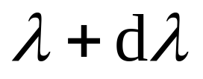
（3）单色吸收比和单色反射比
在波长 到
范围内吸收的能量与入射的能量之比.
单色吸收比α_{λ}(T ) ：
入射
吸收
反射
透射

Slide 6

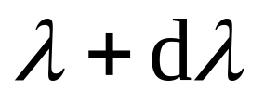
在波长 到
范围内反射的能量与入射能量之比.
单色反射比r_{λ}(T ) ：
对于不透明物体 α_{λ}(T ) + r_{λ}(T )=1
入射
吸收
反射
透射

Slide 7

（4）黑体
若物体在任何温度下，对任何波长的辐
射能的吸收比都等于1， 则称此物体为黑体.
黑体是理想模型

Slide 8
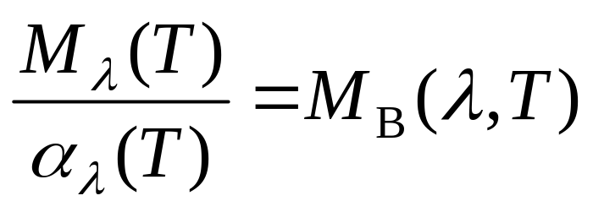
（5） 基尔霍夫定律
任何物体单色辐出度 M_{λ}(T ) 和单色吸收比 α_{λ}(T )之比，等于同一温度 T 时的绝对黑体对同一波长的单色辐出度M_{B}(λ ,T ) , 即
通俗地讲，好的吸收体是好的辐射体.

Slide 9


Slide 10


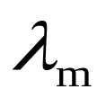
二 黑体辐射的实验规律
黑体单色辐出度的实验曲线
可见光区
1.0
0.5
6000K
3000K
O 1000 2000

Slide 11
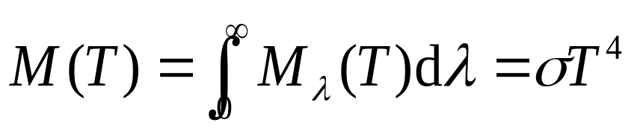
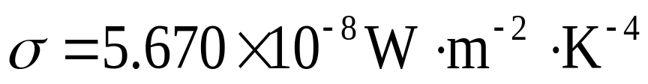
1 斯特藩 — 玻尔兹曼定律
总辐出度
1.0
可见光区
式中
0.5
6000K
3000K
斯特藩—玻尔兹曼常量
O 1000 2000

Slide 12
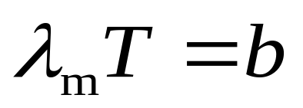
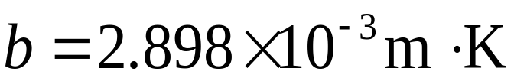
4 维恩位移定律
1.0
可见光区
峰值波长
0.5
6000K
常量
3000K
O 1000 2000

Slide 13
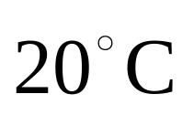
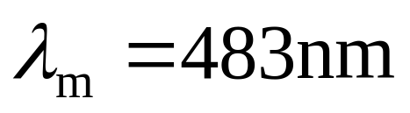
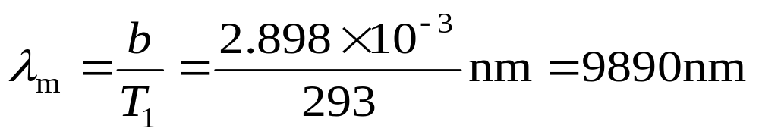
例1（1）温度为 的黑体，其单色辐出度的峰值所对应的波长是多少？(2)太阳的单色辐出度的峰值波长 ，试由此估算太阳表面的温度.（3）以上两辐出度之比为多少？
解
（1）由维恩位移定律

Slide 14
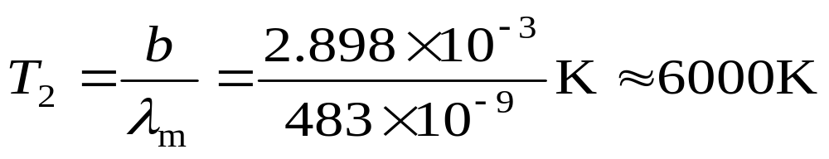
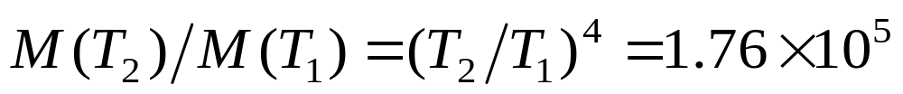
（2）
由维恩位移定律
（3）由斯特藩—玻尔兹曼定律

Slide 15
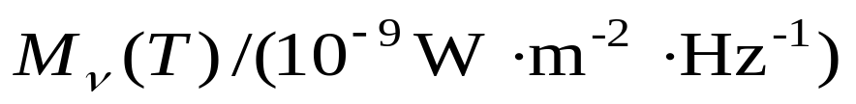
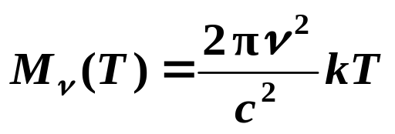


三 瑞利—金斯公式 经典物理的困难
瑞利 - 金斯公式
瑞利 - 金斯公式
6
*
*
实验曲线
*
*
4
*
*
*
*
*
2
*
*
*
紫外灾难
*
*
*
*
O 1 2 3

Slide 16
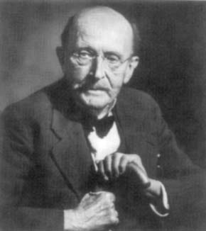
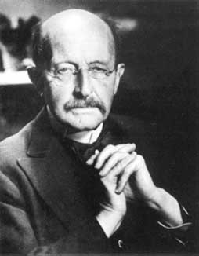
普朗克（1858-1947）
德国理论物理学家，量子论的
奠基人. 1900年他在德国物理学
会上，宣读了以《关于正常光谱
中能量分布定律的理论》为题的
论文.
劳厄称这一
天是“量子论的
诞生日”.量子论
和相对论构成了近代物理学的研究
基础.

Slide 17
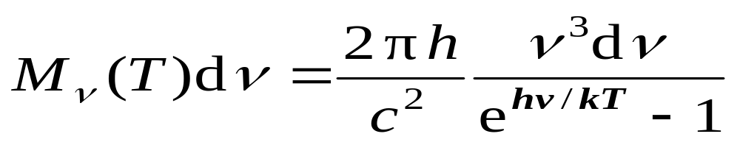
四 普朗克假设 普朗克黑体辐射公式
1 普朗克黑体辐射公式
普朗克常数

Slide 18
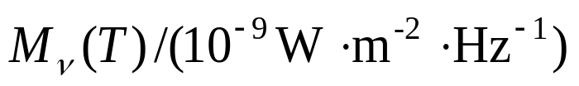

实验值与普朗克公式理论曲线比较
瑞利 - 金斯公式
6
*
普朗克公式的理论曲线
*
*
*
4
*
*
*
*
2
*
*
实验值
*
*
*
*
*
*
o 1 2 3

Slide 19
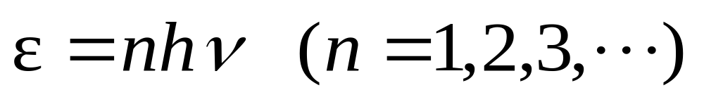
2 普朗克量子假设
黑体中的分子、原子的振动可看作谐振子，这些谐振子的能量状态是分立的，相应的能量是某一最小能量的整数倍，即ε ，2 ε ，3 ε ……. nε , ε 称为能量子，n 为量子数.
普朗克量子假设是量子力学的里程碑.

Slide 20
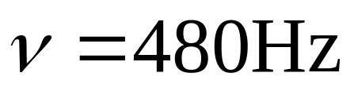
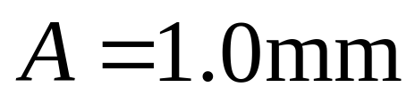
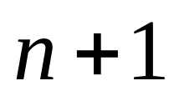

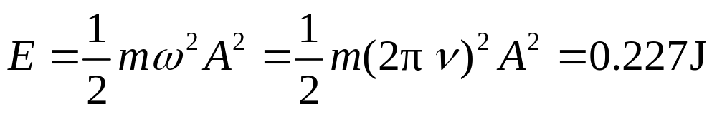
例2 设一音叉尖端质量为0.050kg ，将其频率调到 ，振幅 .
求
（1）尖端振动的量子数；
（2）当量子数由 增加到 时，振幅的变化是多少？
解（1）

Slide 21
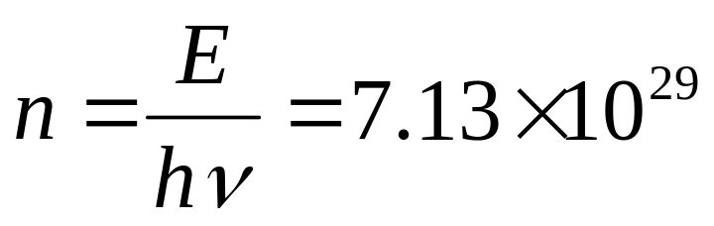
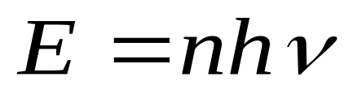
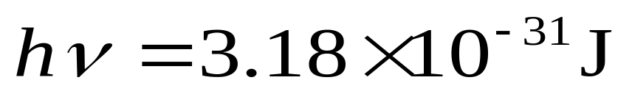
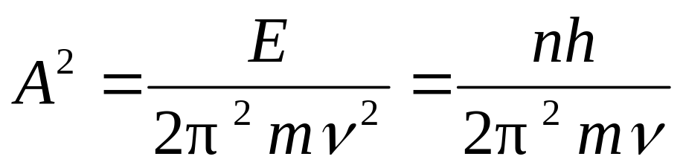
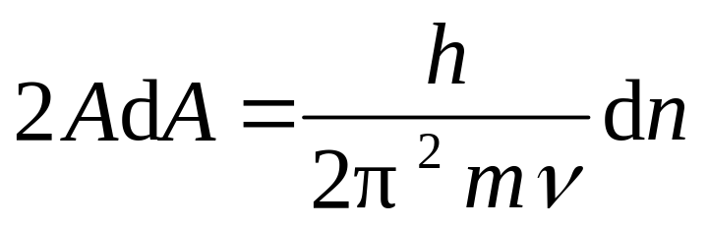
基元能量
（2）

Slide 22
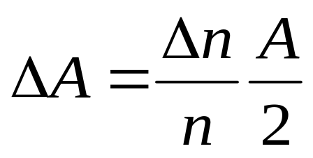
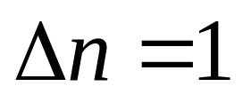
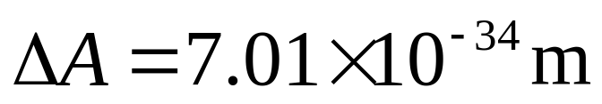

在宏观范围内，能量量子化的效应是极不明显的，即宏观物体的能量完全可视作是连续的.
END

